Slide 1




Toán

Slide 2




Slide 3

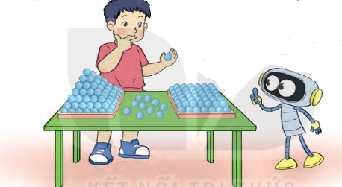
Mỗi tháp hình được xếp từ 140 khối cầu
Để xếp 2 tháp hình như vậy thì cần bao nhiêu khối cầu?
a)
140 x 2 = ?
140
2 nhân 0 bằng 0, viết 0
x
2
2 nhân 4 bằng 8, viết 8
2
8
0
2 nhân 1 bằng 2, viết 2
140 x 2 = 280

Slide 4
b)
215 x 4 = ?
215
4 nhân 5 bằng 20, viết 0, nhớ 2
x
4
4 nhân 1 bằng 4, thêm 2 bằng 6 viết 6
8
6
0
4 nhân 2 bằng 8, viết 8
215 x 4 = 860

Slide 5

1
Tính
312
3
203
4
427
2
131
5
x
x
x
x
9
3
6
8
1
2
8
5
4
6
5
5
Làm vào bảng con nhóm

Slide 6


2
Đặt tính và tính
243 x 2
162 x 4
250 x 3
108 x 5
Thảo luận nhóm

Slide 7


242
162
250
108
x
x
x
x
2
4
3
5
4
8
6
6
4
8
7
5
0
5
4
0

Slide 8

3
Hôm nay, hải âu được 118 ngày tuổi, số ngày tuổi của mèo gấp 3 lần số ngày tuổi của hải âu. Hỏi hôm nay mèo được bao nhiêu ngày tuổi?
Thảo luận nhóm đôi và nêu các bước giải bài toán trên.

Slide 9
Tóm tắt:
110 ngày tuổi
Hải âu
Mèo
? ngày tuổi
Hôm nay mèo được số ngày tuổi là:
118 x 3 = 354 (ngày tuổi)
Đáp số: 354 ngày tuổi

Slide 10



Slide 11







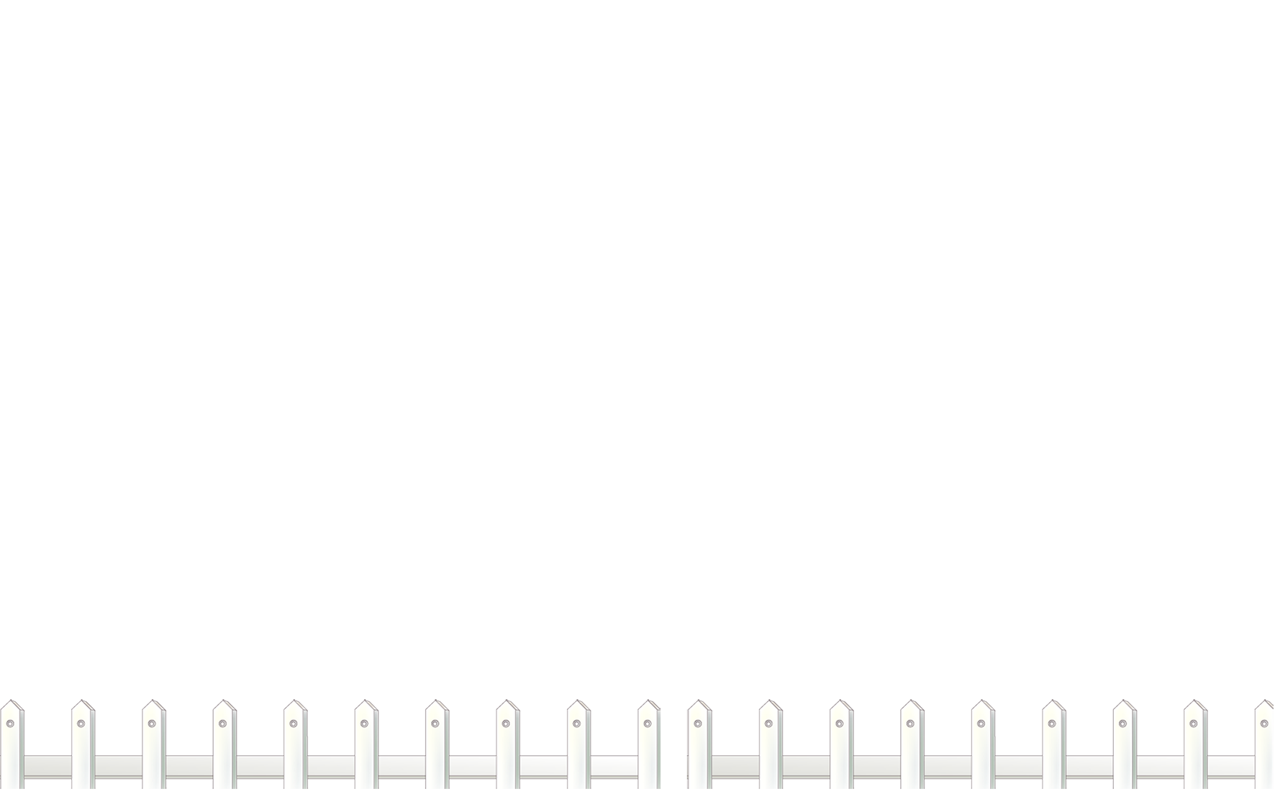
Hoa Mặt Trời

Slide 12

105 x 2 = ?
A
B
C
D
210
205
220
215
Notes:
Bấm vào bông hoa đáp án

Slide 13
240 x 3 = ?
A
B
C
D
710
720
730
740

Slide 14
115 x 4 = 450
Đúng hay sai?
A
B
Đúng
Sai
Sai

Slide 15
104 x 5 = ?
A
B
C
D
505
500
510
520

